Slide 1
Možnosti EndopRotetiky končetinových kloubů kromě kolenního a kyčelního kloubu
MUDr. Jan Emmer, I. Ortopedická klinika FNUSA v BRně

Slide 2
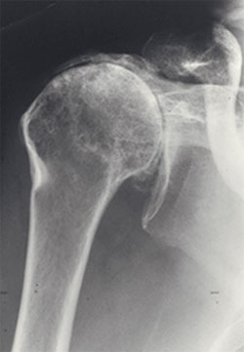
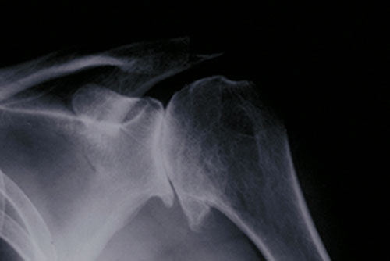
Rameno - indikace
Primární OA
Sekundární OA (posttraumatická, RA, psoriatická...)
Avaskulární nekrosa
Fraktury neindikované k OS
Rotátorová artropatie
Tu/meta

Slide 3
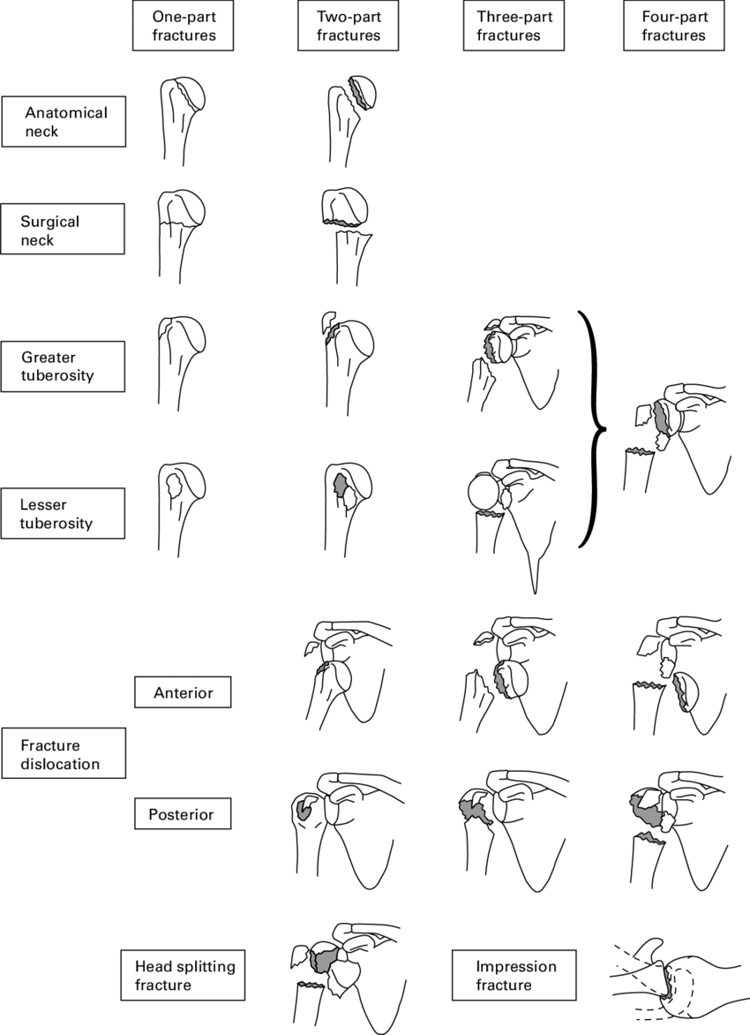
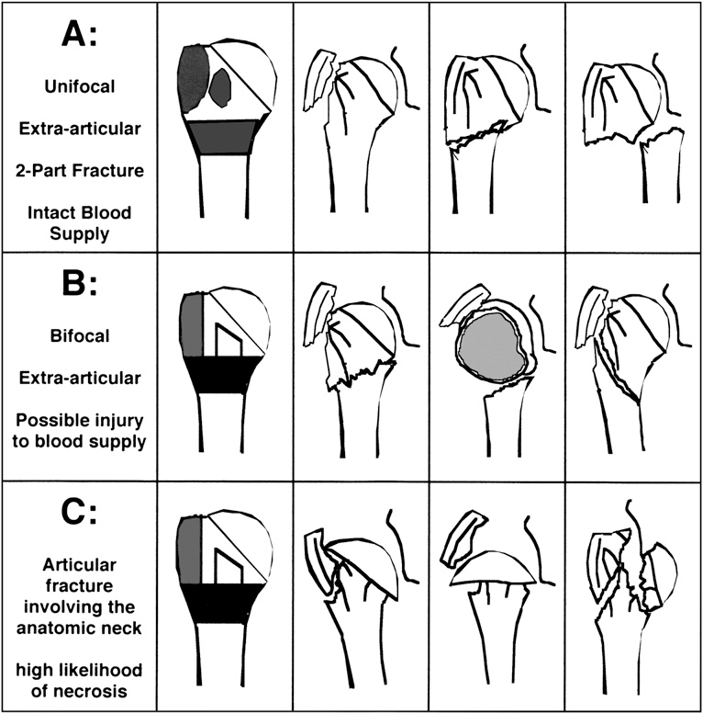
Rameno - indikace
Fraktury prox. humeru klasifikace:
AO Neer

Slide 4
Rameno - indikace
Anatomická TEP – funkční RM
Reverzní TEP
Lateralizace centra rotace
M. Deltoideus přebírá funkci insuficientní RM
CAVE – funkční n. axillaris!

Slide 5
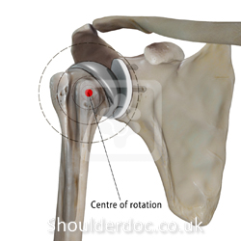
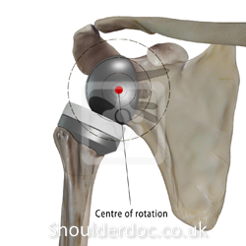
Rameno – ANATOMická x reverzní tep
Anatomická x reverzní TEP
Posun centra rotace

Slide 6
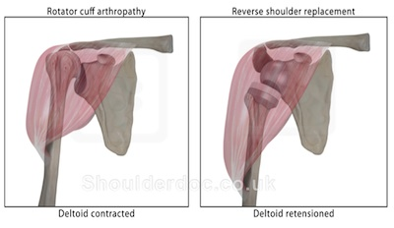
Rameno – ANATOMická x reverzní tep
Anatomická x reverzní TEP
M. deltoideus přebírá fci
Insuficientní rotátorové manžety

Slide 7
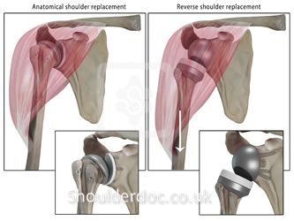
Rameno – ANATOMická x reverzní tep
Medializace centra rotace
Distalizace centra rotace
Biomechanicky výhodné
pro m. deltoideus
Vyšší stabilita

Slide 8
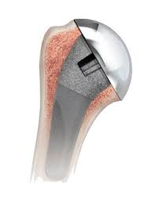
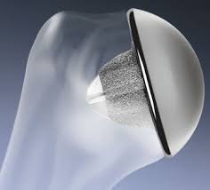
Rameno
Resurfacing
CKP
Při funkční RM

Slide 9
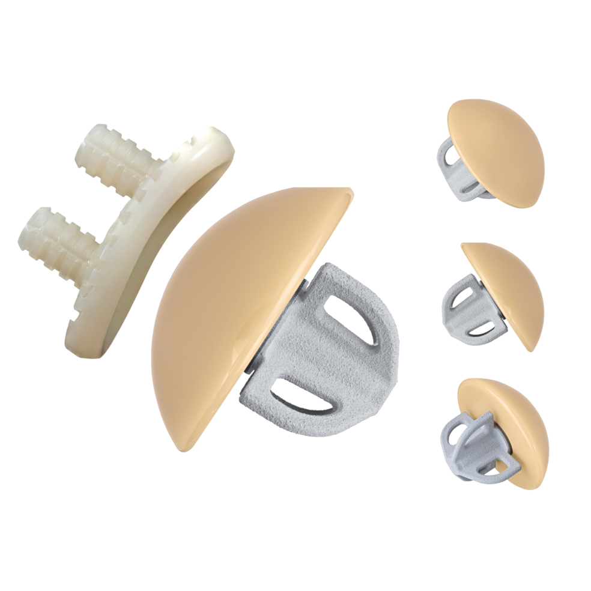
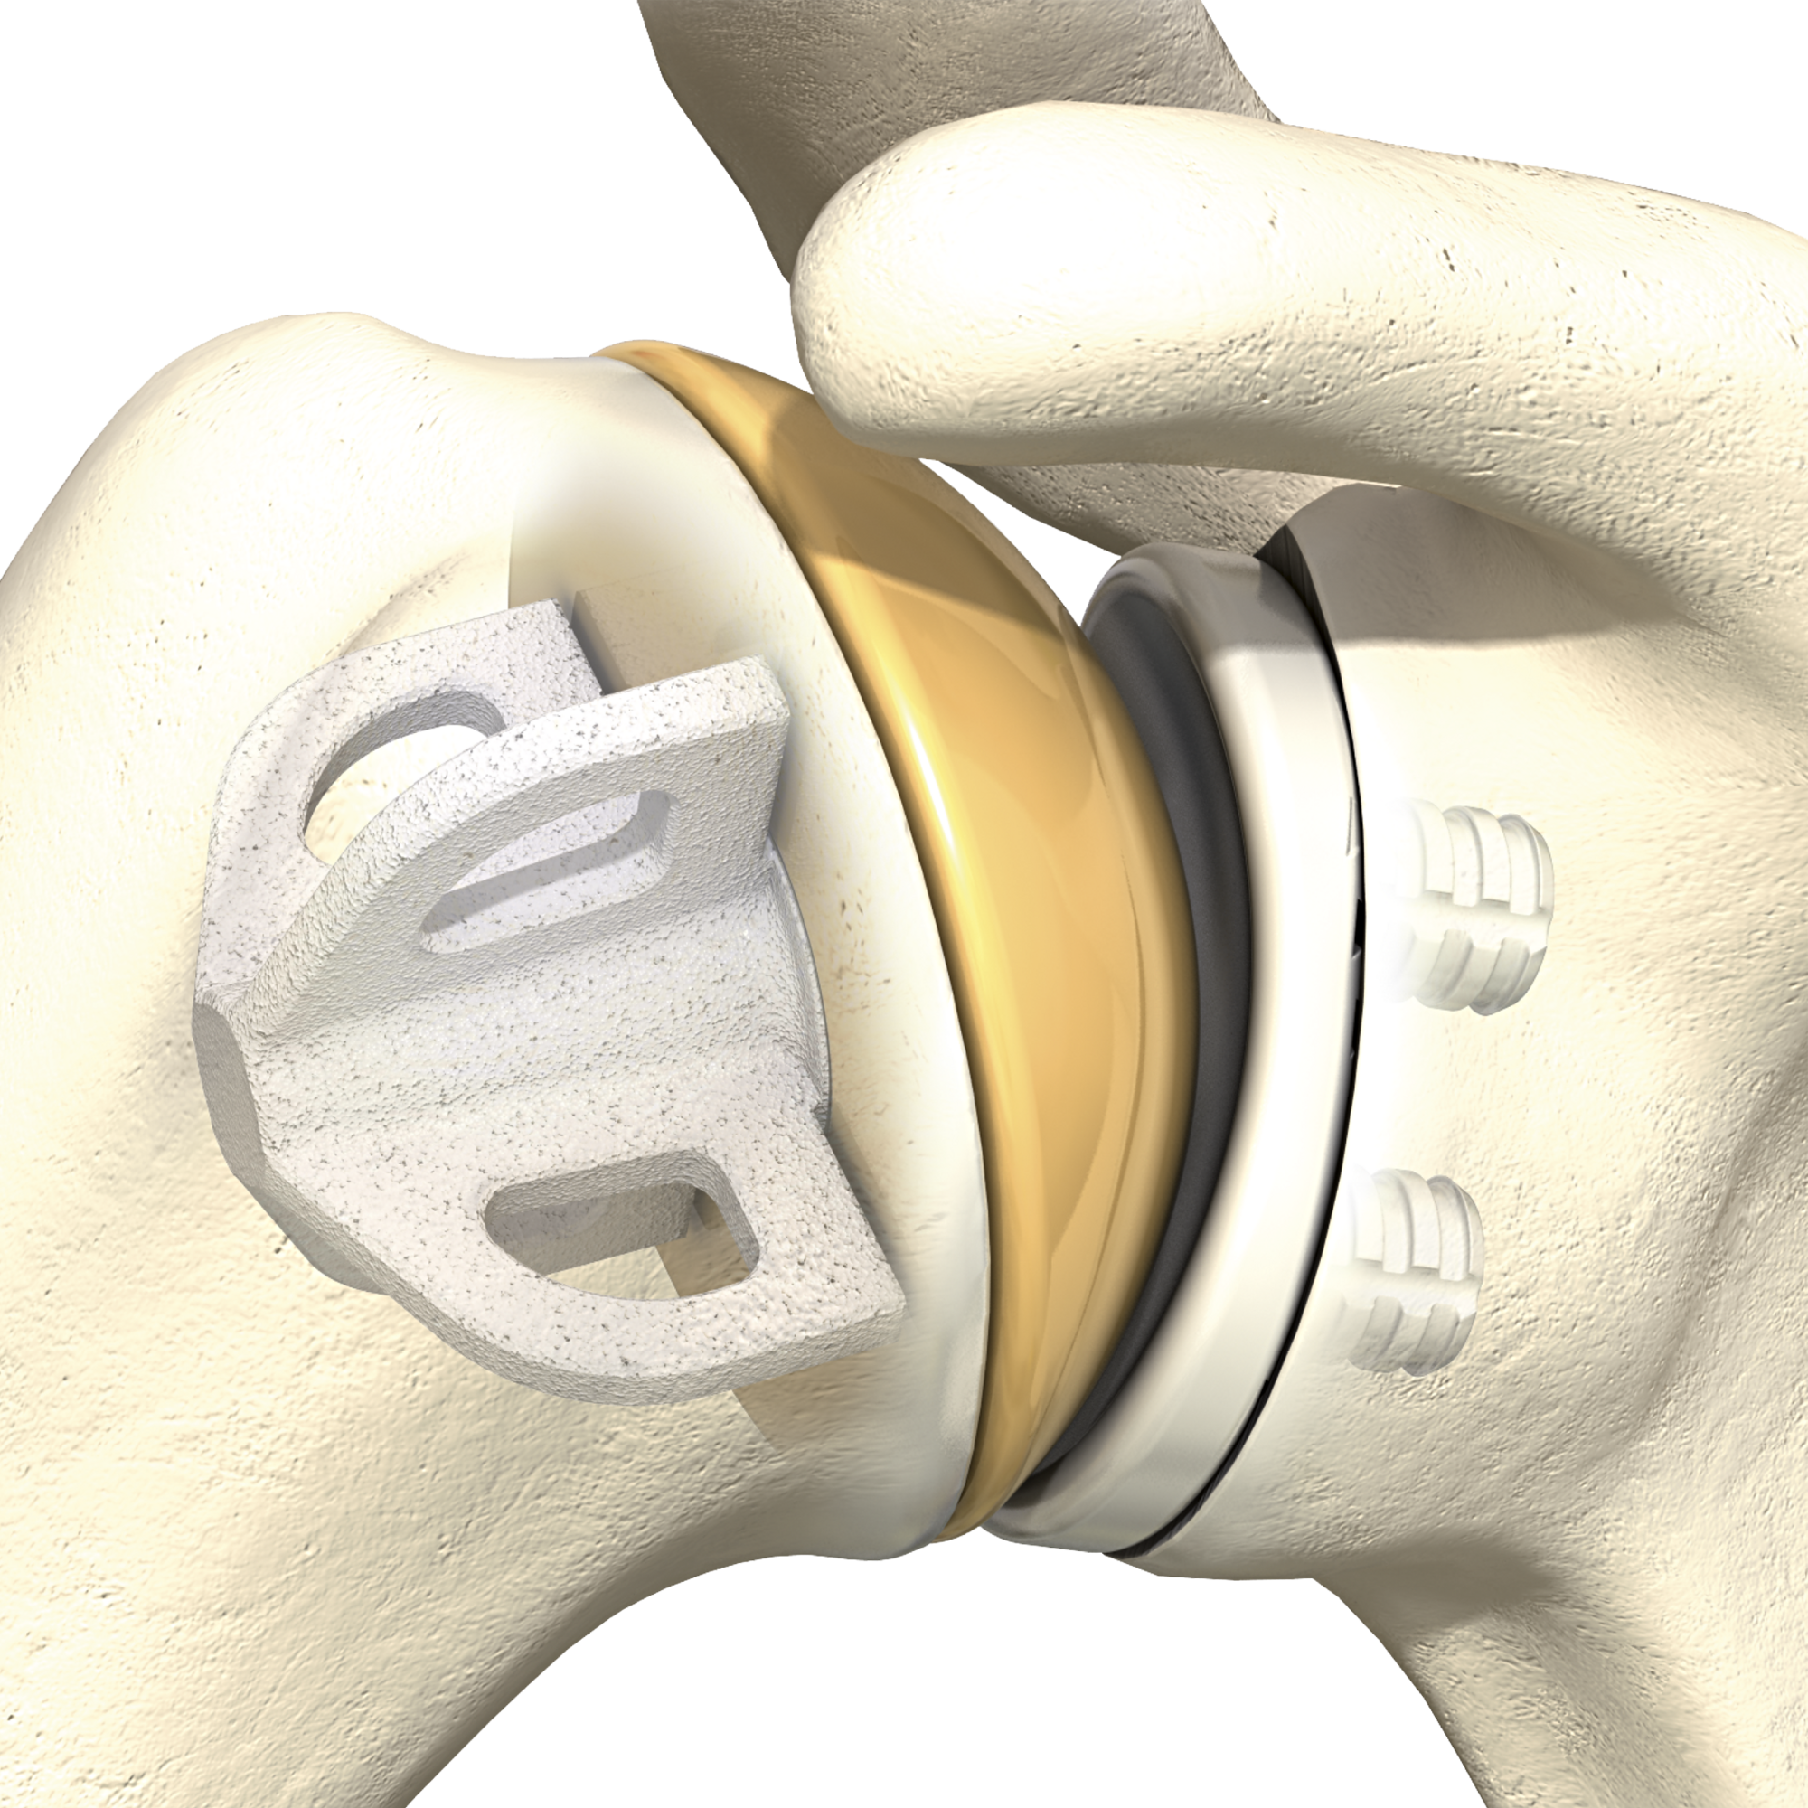
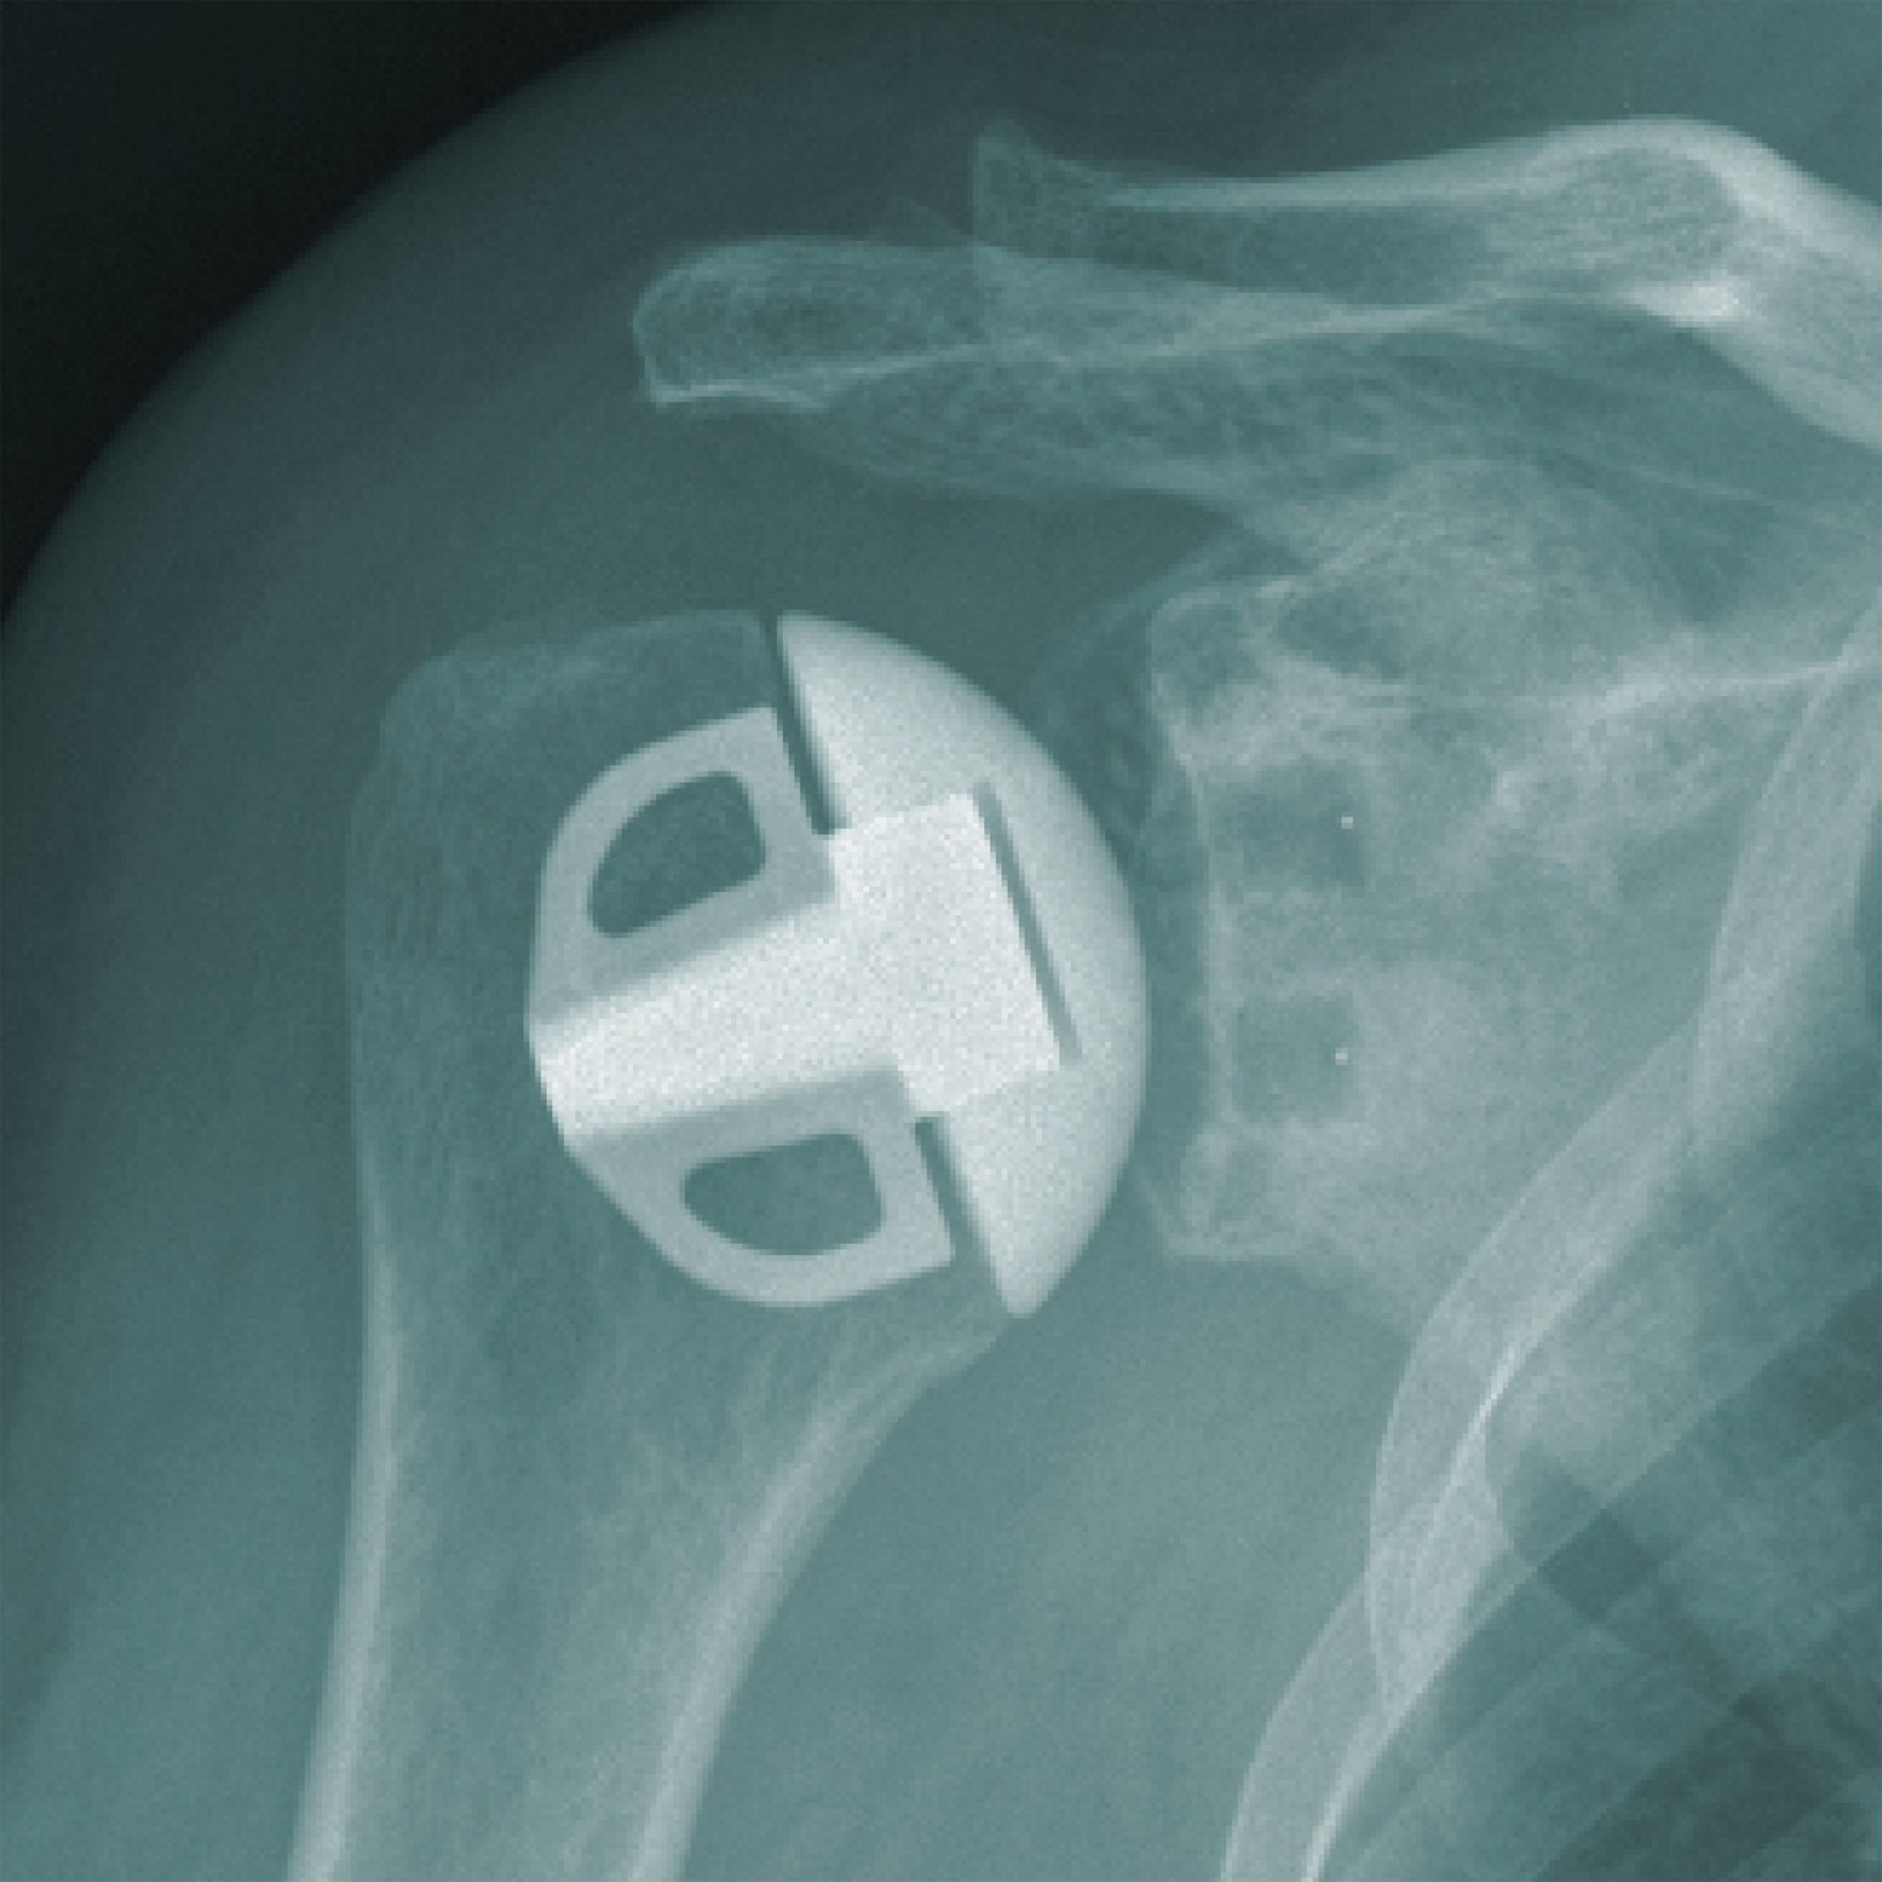
Rameno
Konzervativní TSR

Slide 10
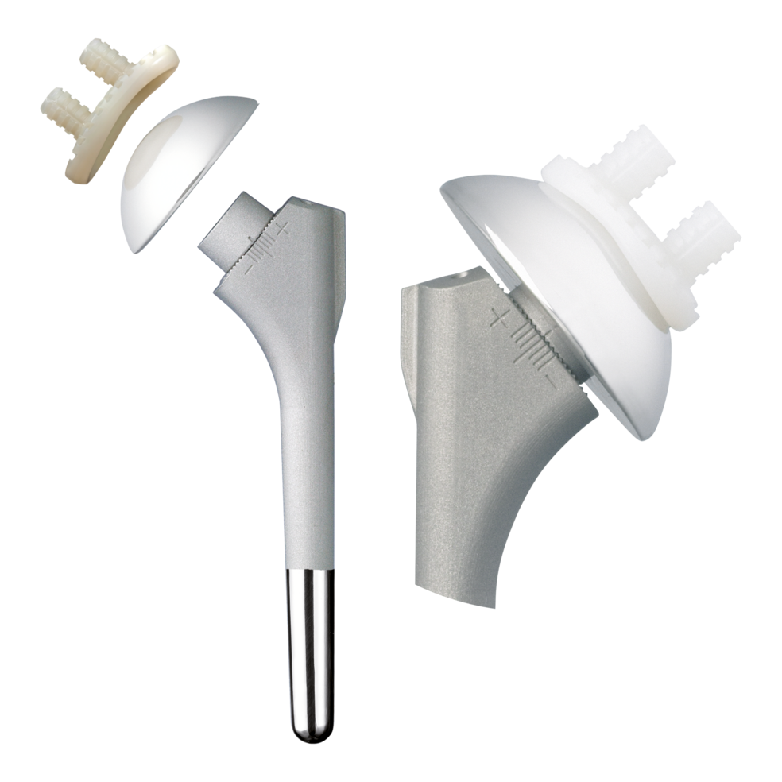
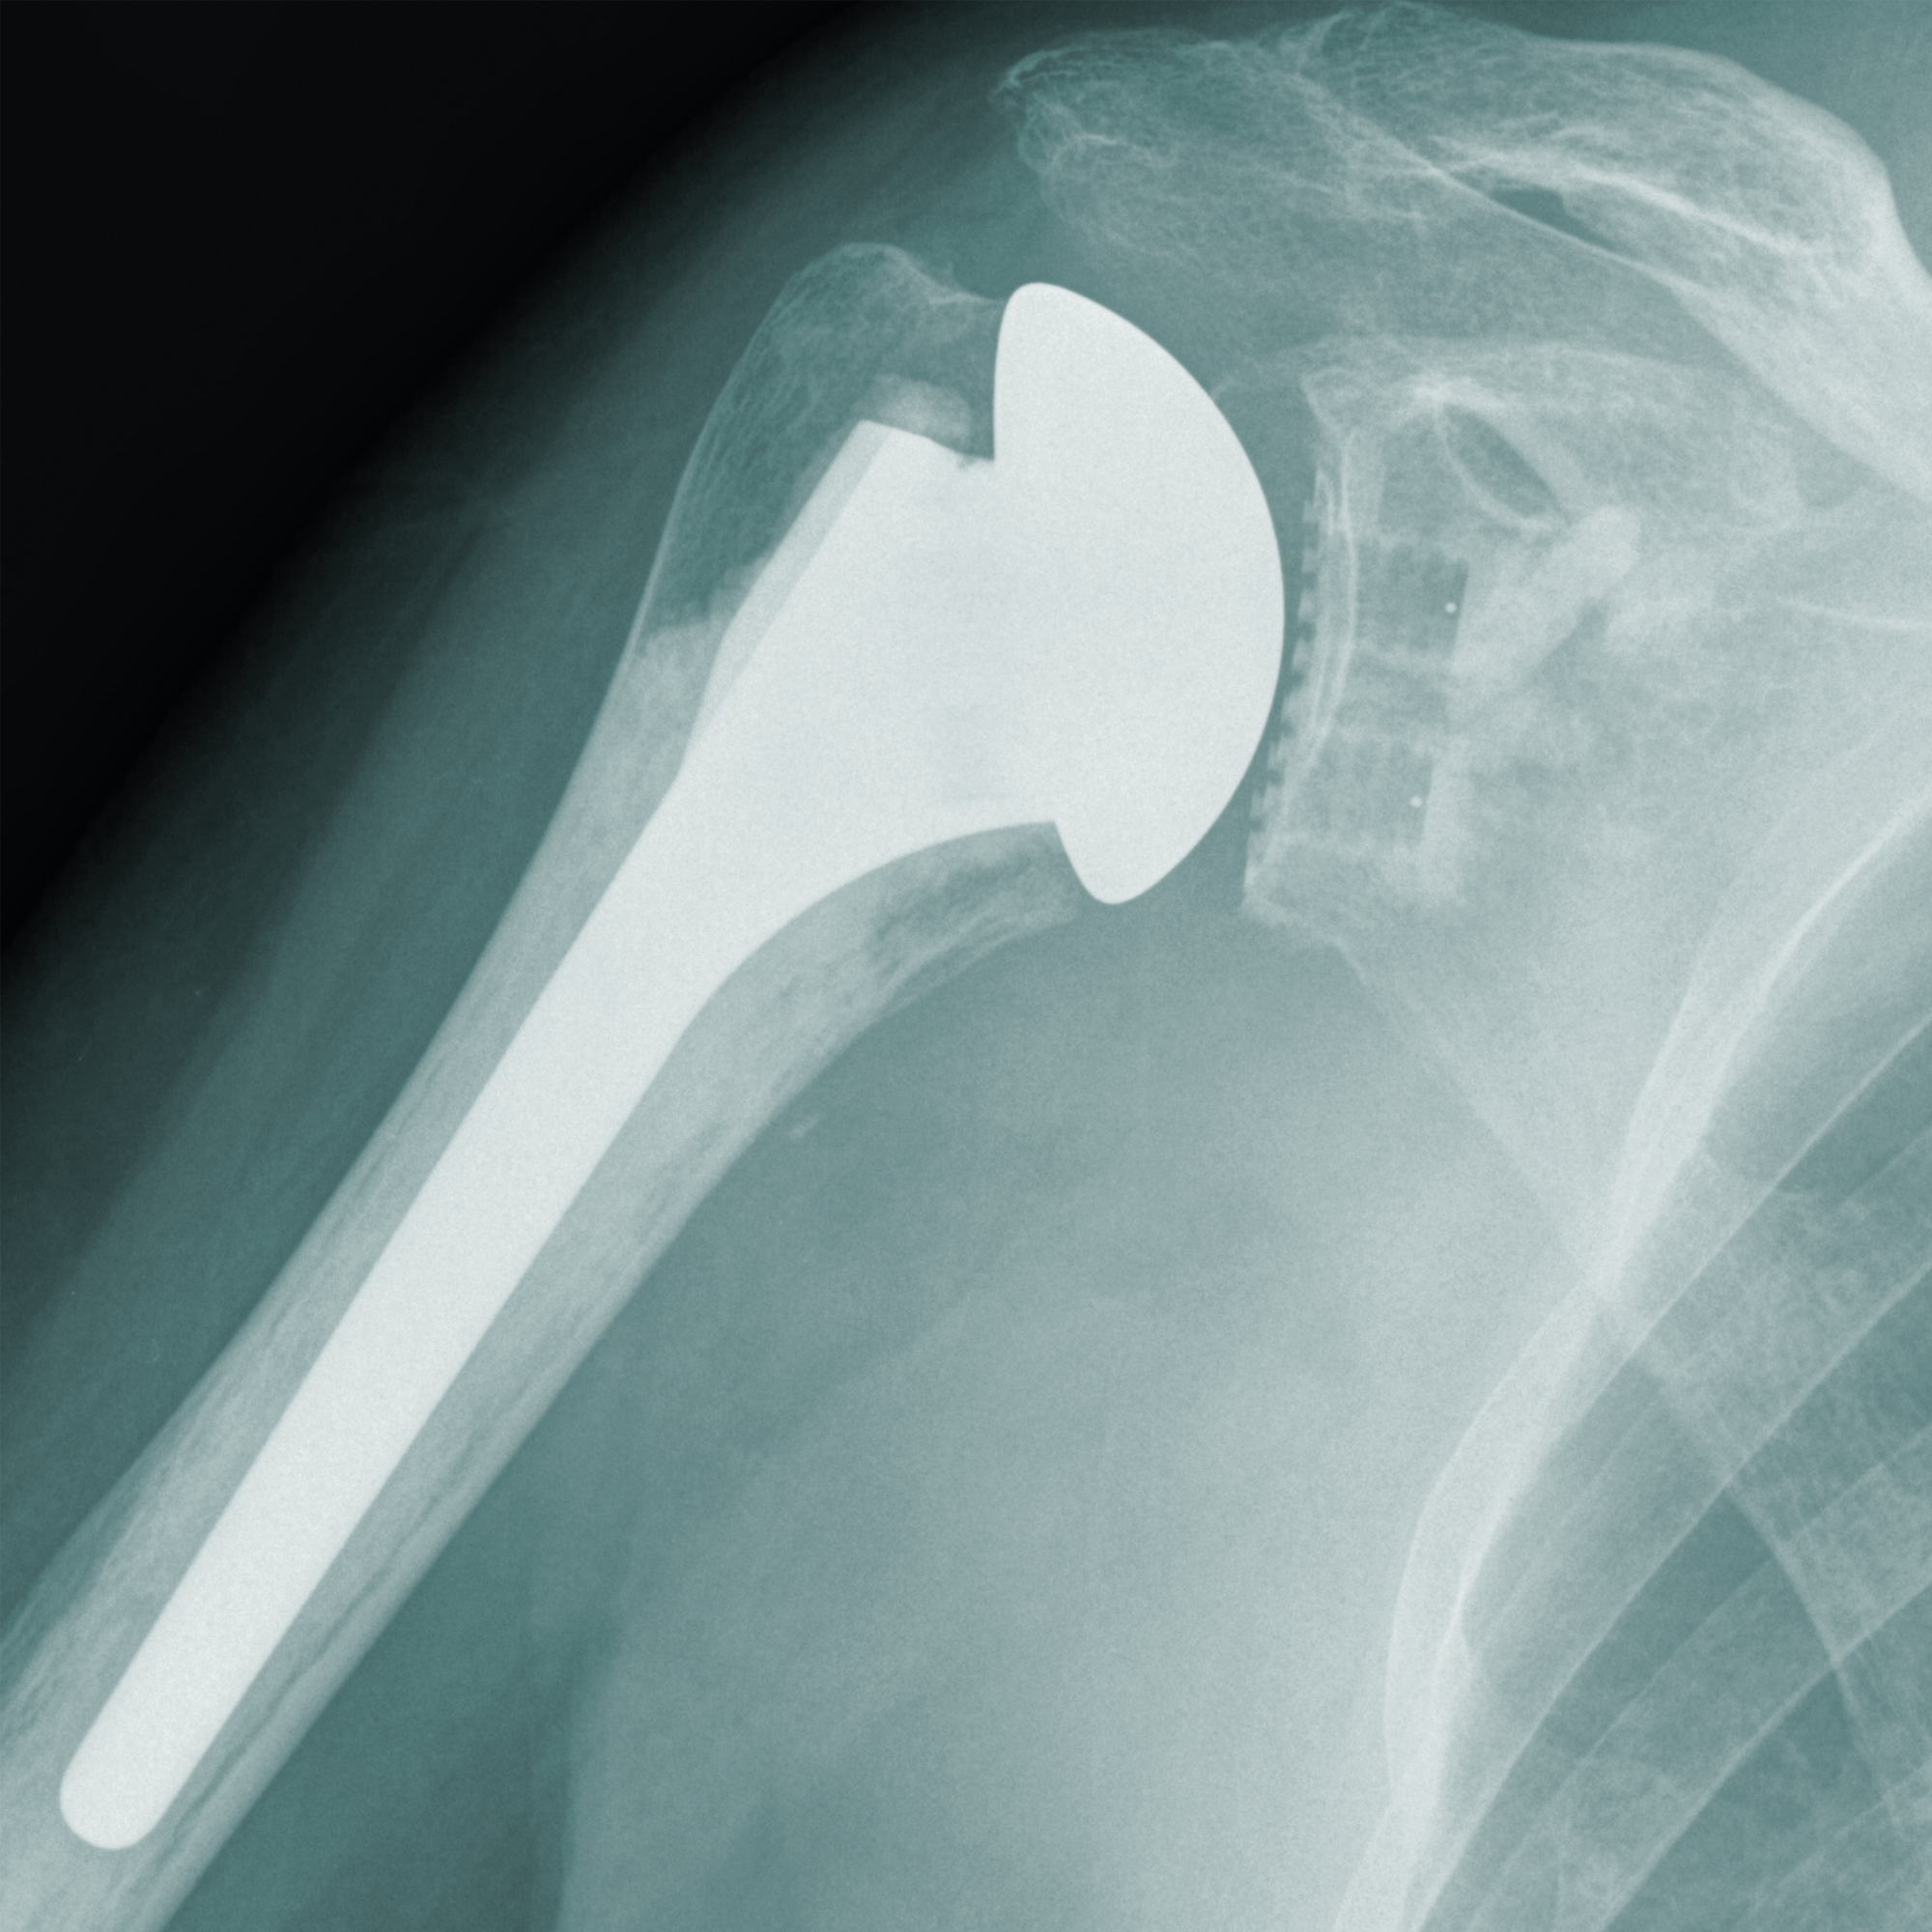
Rameno
TSR anatomická
Primární OA

Slide 11
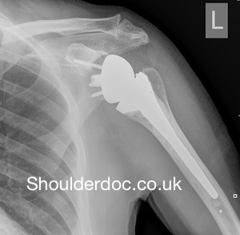
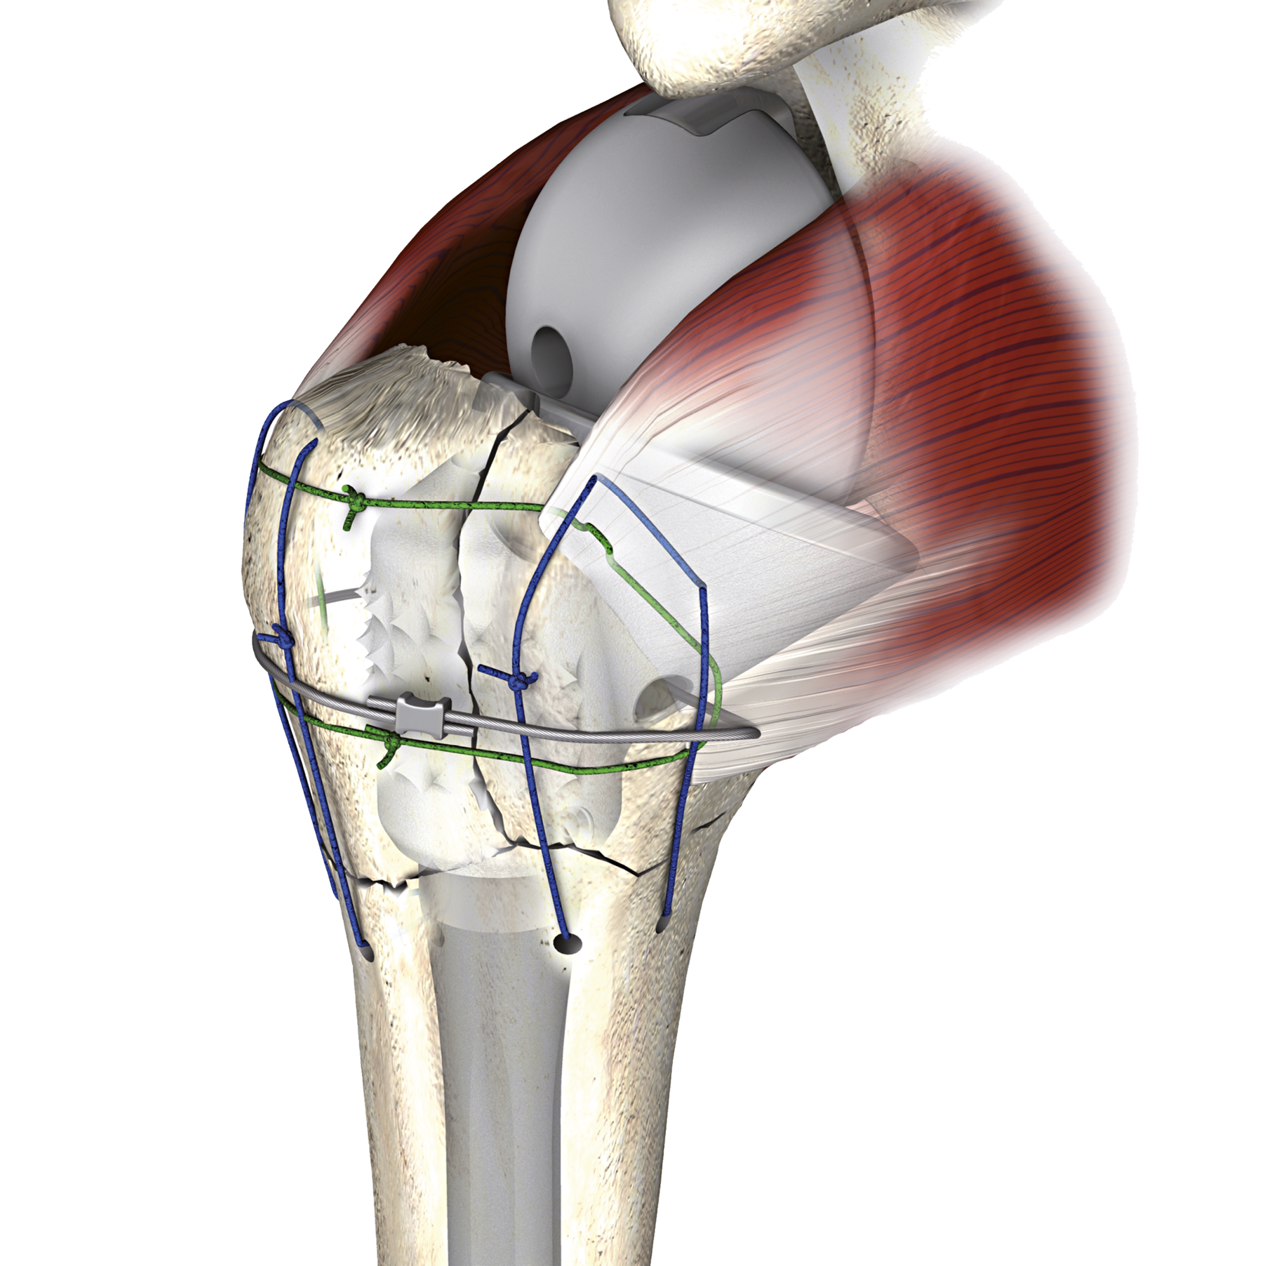
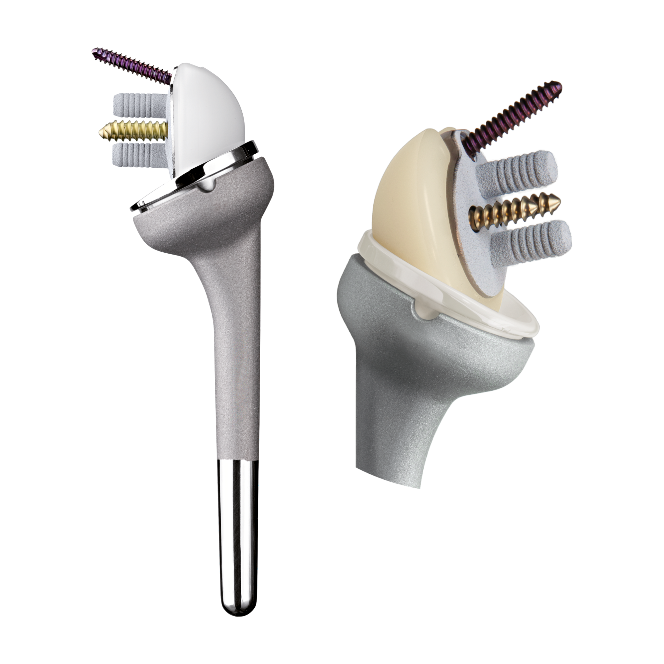
Rameno
TSR reverzní

Slide 12
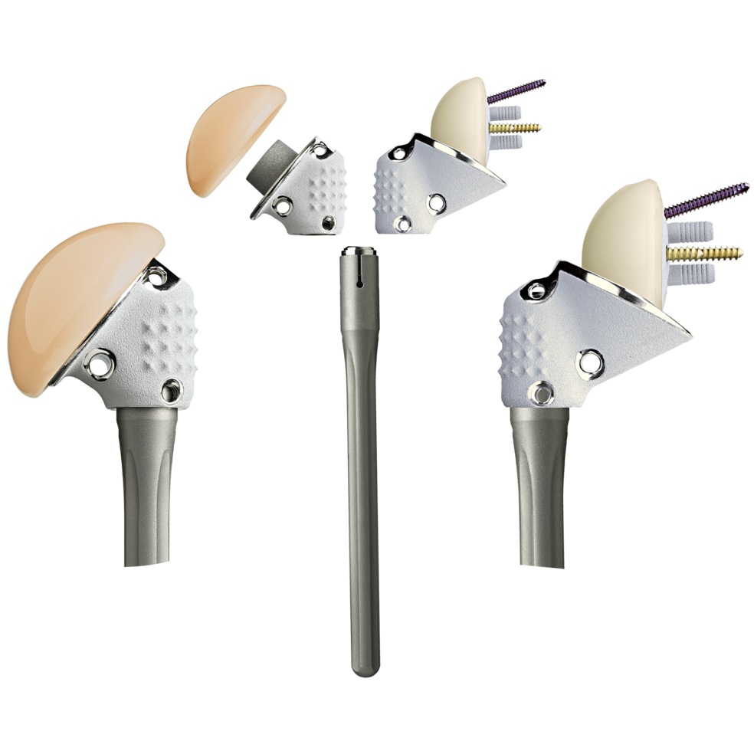
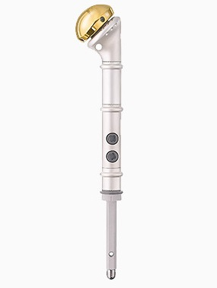
Rameno
TSR speciální – Tu, kominutivní fraktury

Slide 13
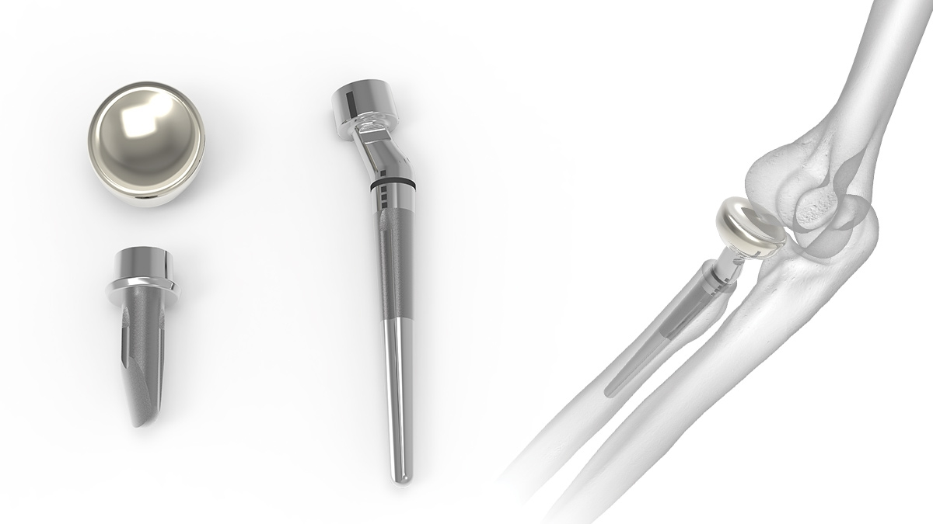
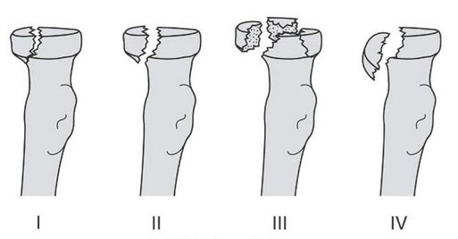
Loket + hlavička radia; indikace
Náhrada hlavičky radia – fraktura Mason III a IV

Slide 14
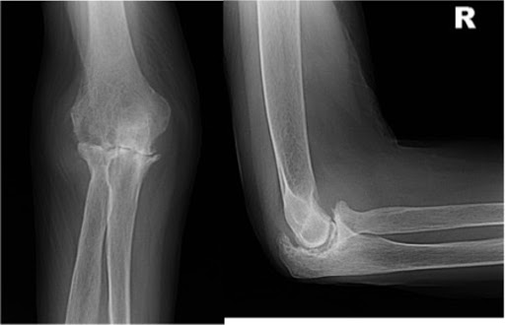
Loket - TP - indikace
Primární OA
Sekundární OA (posttraumatická, RA)
Nestabilita lokte po ligamentózním poranění
Tu

Slide 15
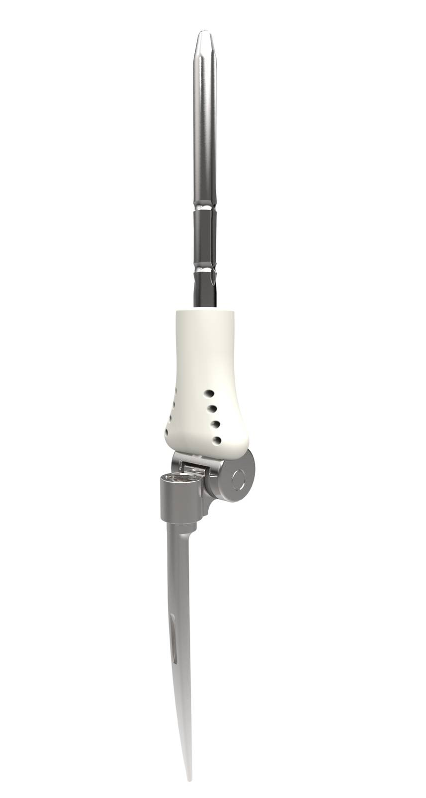
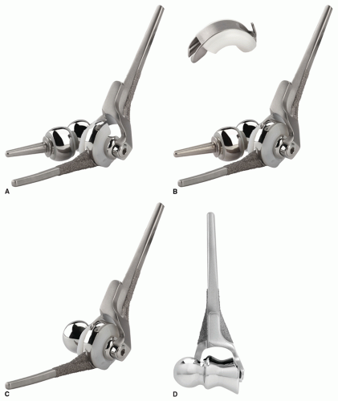
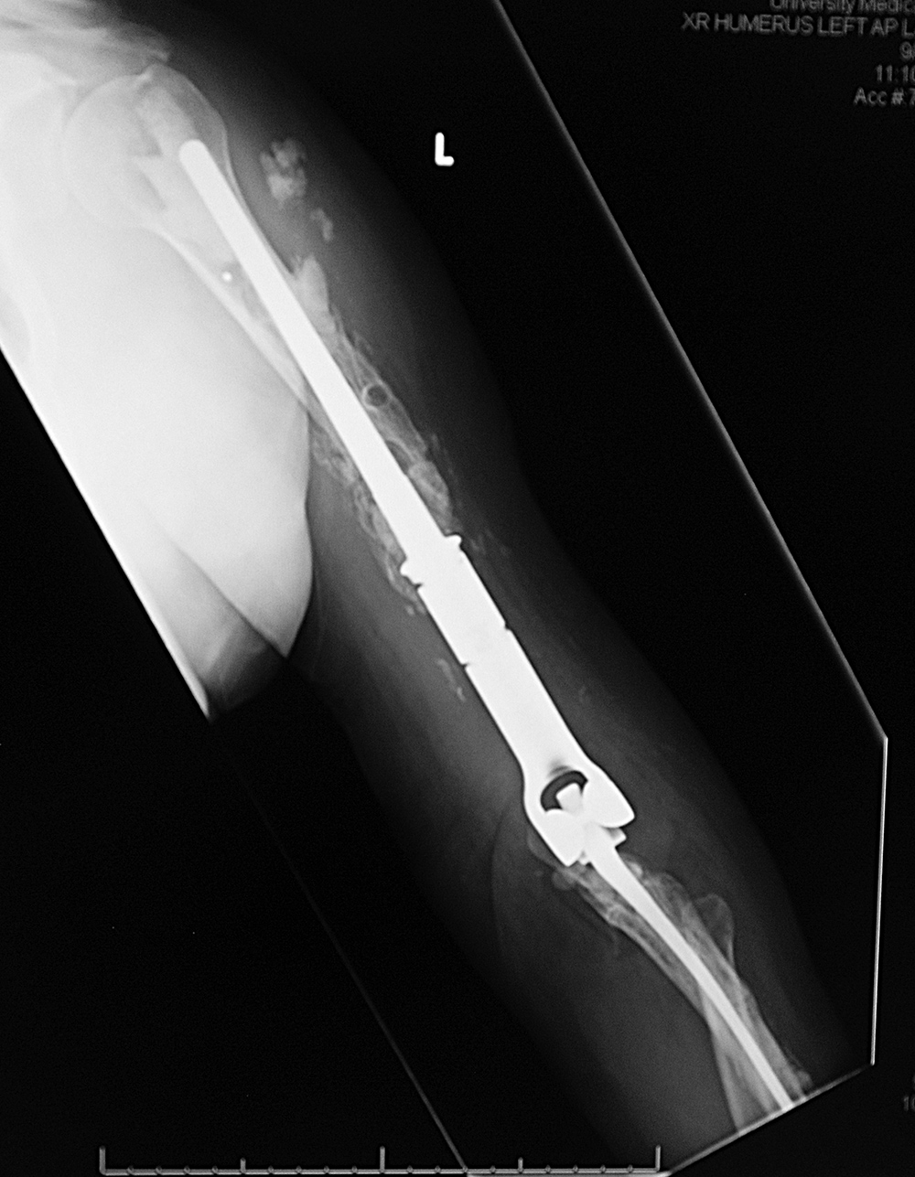
Loket - TP

Slide 16
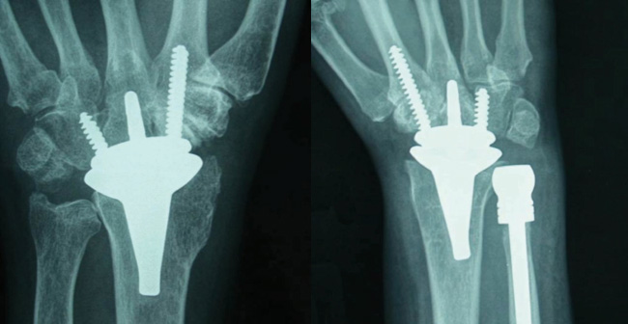
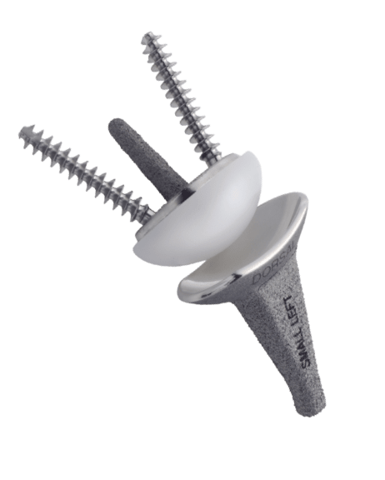
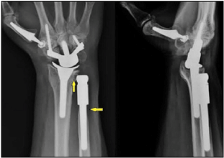
RC kloub
Zatím malé zkušenosti
Specializovaná centra
Revmatochirurgie
Alternativa - desa

Slide 17
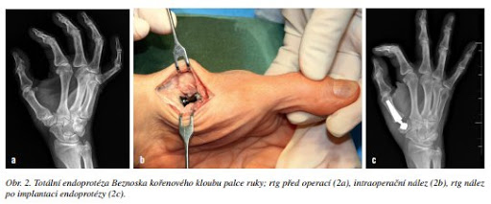
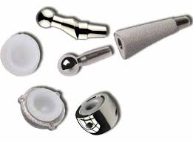
I. TrapeziomemetakrPální kloub
U těžké rhizartrózy
Implantát nesnese těžkou fyzickou práci!
Necementovaný dřík
Jamka cement/necement
Compliantní pacient!
Alternativa – desa, interpoziční artroplastika

Slide 18
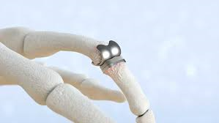
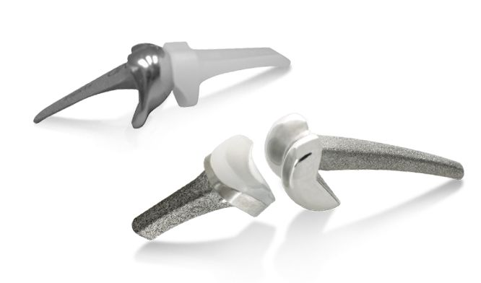
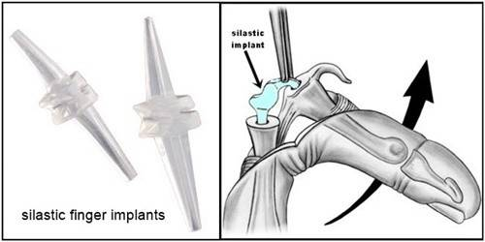
Drobné klouby rukou
Primární + sekundární OA
Silastik v revmatochirurgii

Slide 19
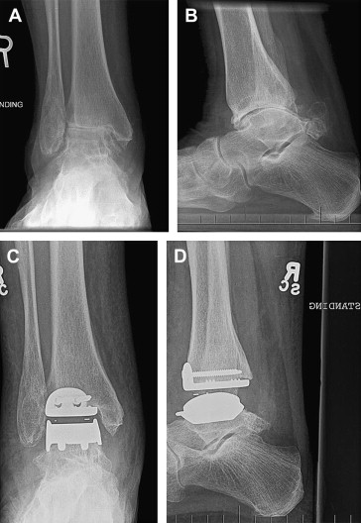
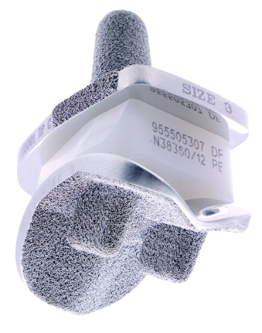
ATC
Primární + sekundární OA
Trofika talu!
Stabilita ATC – funkční ligamenta
Alernativa - desa

Slide 20
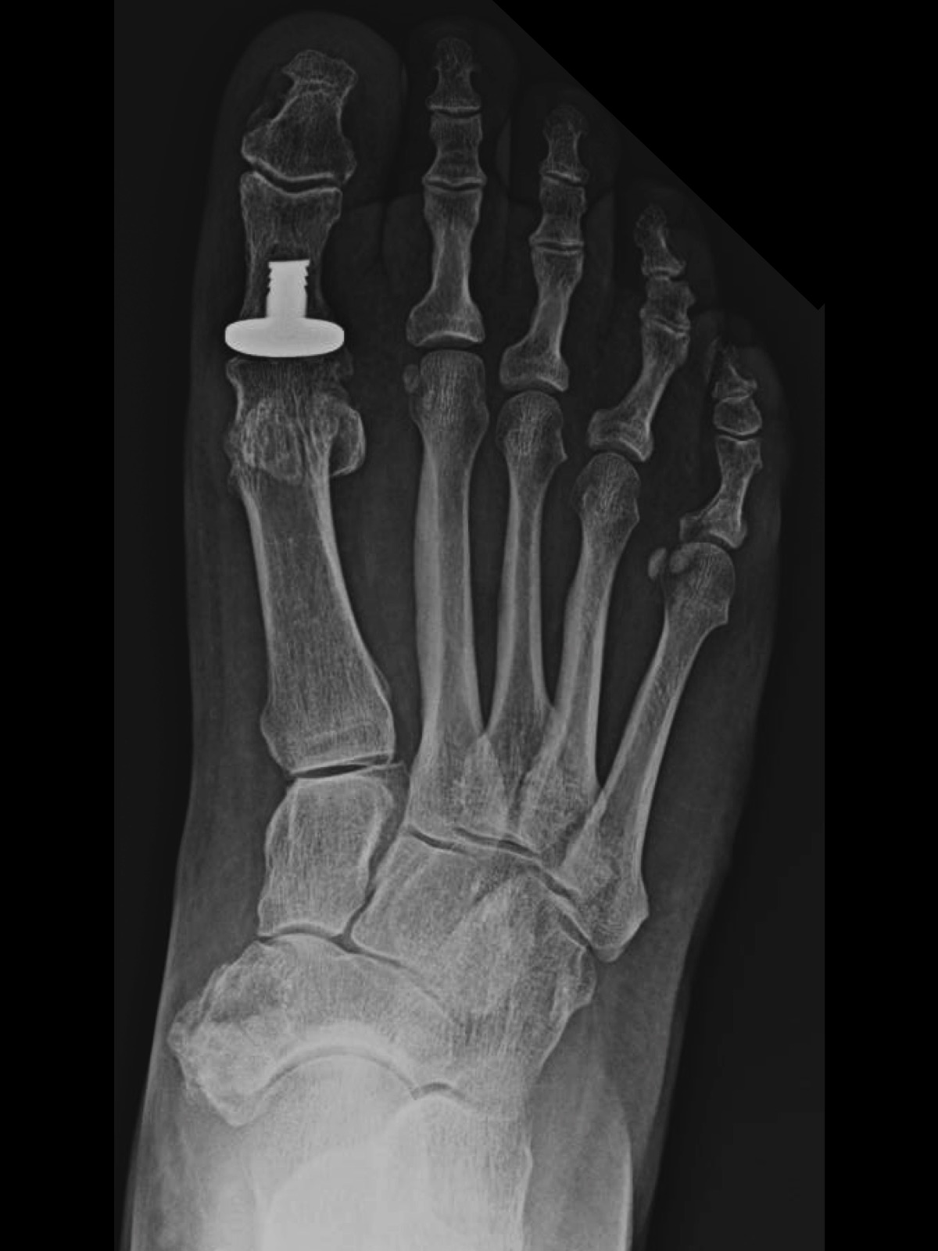
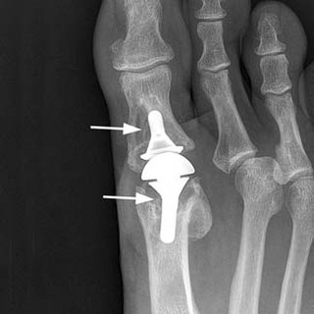
I. TMT kloub
Primární + sekundární OA
Hemi x totální náhrada
Výsledky TEP zatím nedobré
Časné selhání
Omezený rozsah pohybu

Slide 21
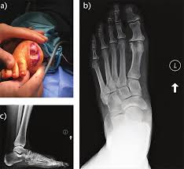
I. TMT kloub
Alternativy k TEP:
Interpoziční artroplastika
Pouze pro malé nároky
Staří pacienti
Špatná funkce I. paprsku
Desa
Zlatý standard

Slide 22
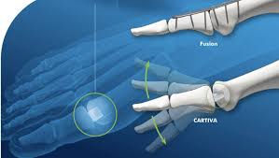
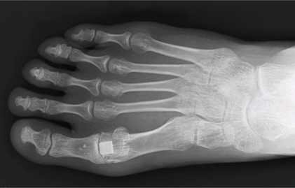
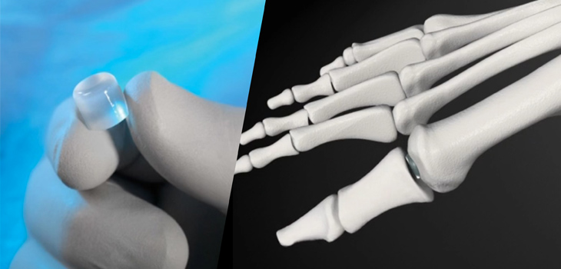
I. TMT kloub
Budoucnost - Cartiva
Náhrada chrupavky
Hydrogel
Cena?
Dlouhodobé výsledky?

Slide 23
Děkuji za pozornost

